Slide 1
Chapitre 1 :
Le comportement du consommateur -
fidéliser le client grâce à la valeur

Slide 2


Objectifs du chapitre
Dans ce chapitre, nous examinerons les questions suivantes :
Qu’est-ce que la valeur, la satisfaction et la fidélité des clients ?
Comment s’organiser pour les construire ?
Qu’est-ce que la valeur à vie du client ?
Comment développer des relations fortes avec ses clients ?
Comment une entreprise peut-elle attirer de nouveaux clients et conserver ses clients actuels ?
Qu’est-ce que le marketing fondé sur les bases de données ?
Notes:
2

Slide 3
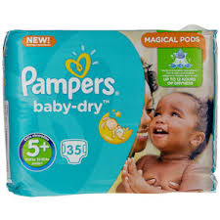
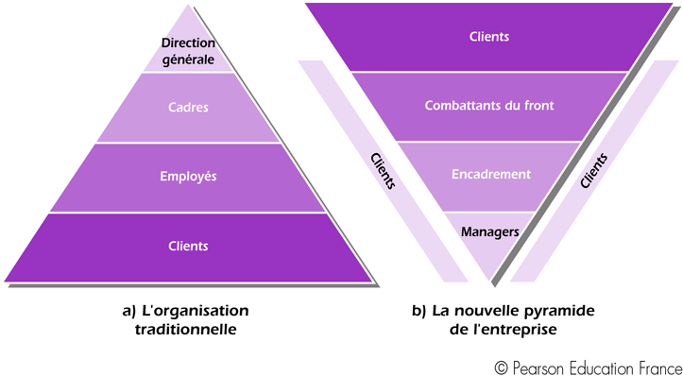
Valeur, satisfaction et fidélité
Visions traditionnelle et moderne de l’entreprise
Exemple de Pampers
Notes:
3

Slide 4


Valeur, satisfaction et fidélité
La valeur perçue par le client
Différence entre l’évaluation qu’il fait de la valeur globale et le coût total de l’offre et des alternatives qu’il perçoit
Les choix des clients et leurs conséquences
La proposition de valeur et sa livraison au client
Exemple de DELL (prix bas) vs. HP (solutions aux clients)
Notes:
4
La valeur globale est la valeur monétaire de l’ensemble des bénéfices économiques, fonctionnels et psychologiques que le client tire du produit ou du service. Le coût total comprend l’ensemble des coûts monétaires, fonctionnels (temps, énergie) et psychologiques que le client supporte dans l’évaluation, l’acquisition, l’utilisation et l’abandon de cette offre.
La proposition de valeur englobe l’ensemble des bénéfices que l’entreprise se propose de fournir au client. Elle intègre la totalité de l’expérience résultant de l’acquisition et de la consommation du produit.
Aurier, Evrard et N’Goala identifient six composantes de la valeur associée à une expérience de consommation ou de possession :
♦ La valeur utilitaire du produit est associée à sa performance physique et pratique.
♦ La connaissance correspond au désir d’être informé, de maîtriser la catégorie de produit et de s’y sentir compétent.
♦ La stimulation expérientielle relève de la stimulation des sens du consommateur, au point de lui faire oublier son environnement physique immédiat et de lui faire ressentir une sensation de bien-être.
♦ Le lien social correspond au rôle du produit comme aide à l’échange avec autrui et à la socialisation.
♦ L’expression de soi relève du rôle de la consommation pour exprimer ses valeurs et sa personnalité.
♦ La valeur spirituelle permet la défense de l’ego et le maintien de l’estime de soi.

Slide 5
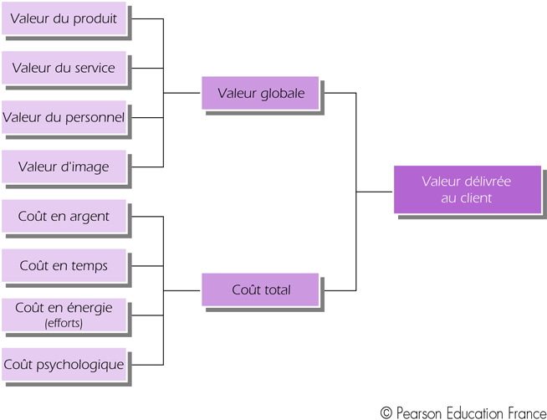

Les déterminants de la valeur délivrée au client
Exemple de eBay
Notes:
5

Slide 6


Valeur, satisfaction et fidélité
La satisfaction
Impression positive ou négative ressentie par un client vis-à-vis d’une expérience d’achat et/ou de consommation. Elle résulte d’une comparaison entre ses attentes à l’égard du produit et sa performance perçue.
Satisfaction et fidélité (exp de Xerox ,
de la MAIF)
Les attentes du client
La mesure de la satisfaction
Traiter les réclamations
Notes:
6
Trois situations peuvent apparaître : les performances sont en deçà des attentes (déception et mécontentement), au même niveau (satisfaction) ou au-delà (enthousiasme).
La satisfaction et l’insatisfaction constituent deux concepts en partie indépendants, car ils sont liés à des critères différents : certains attributs du produit ou du service contribuent à l’insatisfaction sans pour autant générer de la satisfaction lorsqu’ils sont remplis.
La satisfaction n’est pas une fin en soi. Elle est avant tout un moyen de favoriser la fidélité. Un client satisfait reste en général plus fidèle à son fournisseur, lui achète davantage de produits, est moins sensible au prix, accorde moins d’attention aux concurrents, suggère des idées d’innovations, et diffuse un bouche-à-oreille positif sur l’entreprise.
À partir de son expérience passée du produit et de ses concurrents, des contacts avec son entourage, des promesses des vendeurs et de la publicité. Si les promesses sont disproportionnées, l’entreprise risque de multiplier les déceptions. Mais si les promesses sont trop faibles, le produit n’attirera pas suffisamment d’acheteurs (même si les rares clients seront satisfaits). Les sociétés les plus performantes accroissent à la fois leurs promesses et leur niveau de performance.
Mesure de la satisfaction. Plusieurs méthodes aux résultats complémentaires peuvent être employées : les baromètres réguliers permettent de connaître la satisfaction moyenne ; le taux de départ des clients permet de repérer les dysfonctionnements ; les clients mystères évaluent la conformité aux normes établies par l’entreprise.
Traiter les réclamations. Parmi les clients qui déposent une réclamation, entre 54 et 70 % continueront à acheter la marque si leur problème est résolu. Ce pourcentage s’élève à 95 % si la résolution intervient rapidement. En outre, un client dont on a résolu le problème parlera favorablement de son expérience à au moins cinq personnes de son entourage ; à l’inverse, un client insatisfait en parlera à onze personnes en moyenne.

Slide 7


Les méthodes de mesure de la satisfaction
Les suggestions et les réclamations
Les enquêtes de satisfaction
Baromètres de satisfaction
Intentions de réachat
Taux de départ
Volonté de recommander l’entreprise ou la marque
Exemple de Renault et la relation clientèle

Slide 8

Valeur, satisfaction et fidélité
La qualité des produits et des services (exp de General Electric)
Ensemble des caractéristiques d’un produit ou d’un service qui affectent sa capacité à satisfaire des besoins, exprimés ou implicites
Qualité de conformité
Qualité de performance
Le management de la qualité totale
Démarche adoptée au niveau de l’entreprise dans son ensemble pour améliorer en permanence les produits, les services et les procédures
Notes:
8
Il faut toutefois distinguer la qualité de conformité de la qualité de performance.
À l’évidence, une Mercedes Classe C a une qualité de performance supérieure à une Renault Modus.
Pourtant la qualité de conformité peut être identique si le produit répond aux engagements pris et si les clients sont, dans les deux cas, satisfaits.

Slide 9
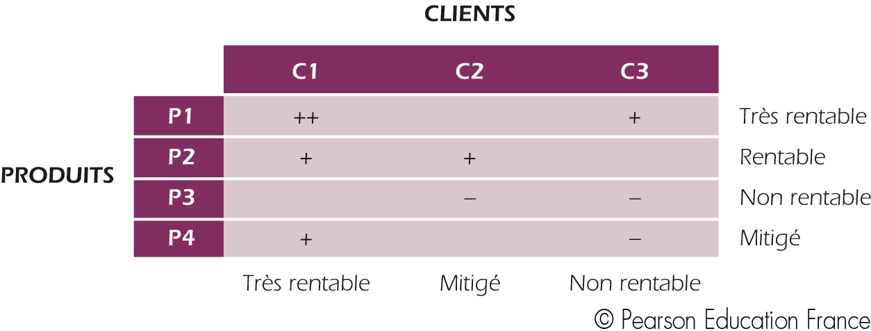
Maximiser la valeur à vie de la clientèle
La rentabilité des clients et le portefeuille clients
Un client rentable est un individu, un ménage ou une entreprise qui rapporte au fil des années plus qu’il ne coûte à attirer, convaincre et satisfaire.
Méthode ABC (Activity Based Costing):
revenus générés par le client-coûts
Notes:
9
Le portefeuille de clients peut être décomposé en différents groupes définis en termes de fidélité. On distinguera, par exemple, les « connaissances » de la marque, ses « amis » et ses « compagnons ». Chaque groupe, en évolution constante, diffère dans ses besoins, ses achats, les produits et services souhaités, mais aussi ses coûts d’acquisition, sa rentabilité et les avantages concurrentiels perçus de l’entreprise.

Slide 10
La rentabilité d’un client et de l’entreprise
La mesure de la valeur à vie du client
La valeur à vie d’un client correspond à la valeur actualisée des profits réalisés grâce à ce client lors des achats qu’il effectuera auprès de l’entreprise tout au long de sa vie.
Exemple :
Chiffre d’affaires annuel moyen par client : 500 €
Fidélité moyenne (en années) : 20
Marge bénéficiaire de l’entreprise : 10 %
Valeur à vie du client (avant actualisation) : 1 000 €
Notes:
10

Slide 11
Le marketing relationnel
Établir des relations durables avec des clients ou des groupes de clients, sélectionnés en fonction de leur contribution potentielle au succès de l’entreprise
La gestion de la relation client (GRC ou CRM : Customer Relationship Management)
Le marketing personnalisé
Principes
Identifier précisément ses prospects et ses clients
Différencier les clients en fonction de leurs besoins et de leur valeur pour l’entreprise
Interagir avec les clients individuellement
Personnaliser les produits et la communication avec le client (exp
de La Mini chez BMW/ Diesel et fuel for life)
Priorités
Réduire le taux de départ des clients
Accroître la longévité des relations avec eux
Faire croître chaque client (Exp de Harley Davidson et la vente d’accessoires)
Transformer les clients peu rentables en clients rentables
Concentrer les efforts sur les clients à forte valeur
Le développement du portefeuille de clientèle
Notes:
11
La gestion de la relation client (GRC ou CRM pour Customer Relationship Management) consiste à rassembler des informations détaillées et individualisées sur les clients et à gérer avec soin tous les moments de contact avec eux en vue de maximiser leur fidélité à l’entreprise.
Pour accroître la valeur du portefeuille de clientèle, on peut recourir à plusieurs stratégies :
♦ Réduire le taux de départ des clients en les repérant avant leur défection et en formant le personnel à mieux les satisfaire.
♦ Accroître la longévité des relations avec eux.
♦ Faire croître chaque client en raisonnant à partir de la « part de client » et en cherchant à faire de la vente croisée : on lui propose davantage de produits, notamment ceux à plus forte rentabilité.
♦ Transformer les clients peu rentables en clients rentables, par exemple en leur facturant l’ensemble des services pour maintenir un niveau de revenu minimum – pratique aujourd’hui largement répandue dans certaines banques, agences de voyages ou opérateurs de téléphonie.
♦ Concentrer les efforts sur les clients à forte valeur en multipliant les opérations à leur intention à travers des cartes d’anniversaire, des cadeaux, des invitations à des événements sportifs ou artistiques, etc.

Slide 12
Marketing de masse et marketing personnalisé
Notes:
12

Slide 13


Le marketing relationnel
La gestion de la relation client
La personnalisation de masse comme outil de marketing relationnel
Le rôle de la technologie dans le CRM
Attirer et garder les clients
La conquête de nouveaux clients
La réduction des défections (taux de churn : exp de Canal Plus)
Les moyens de fidéliser les clients et de nouer des relations fortes avec eux
Les stimulants financiers
Les programmes de fidélisation (exp de Flying blue de Air France)
Les stimulants sociaux
Les clubs (exp de Porsche, Club Barbie)
Notes:
13
Au départ, il y a le suspect, toute personne susceptible d’acheter le produit. L’entreprise le qualifie ou non en prospect selon son profil et sa solvabilité. Elle encourage alors le premier achat puis le réachat afin d’en faire un client fidèle, si possible un adepte, voire un ambassadeur (qui non seulement achète les produits de l’entreprise mais les recommande aux autres), et, enfin, éventuellement un partenaire.
La conquête de nouveaux clients. Une société à la recherche d’une croissance rentable doit consacrer beaucoup d’efforts à la conquête de nouveaux clients. Cela passe par la diffusion de publicités dans les médias, l’envoi de messages écrits et téléphoniques, la participation des vendeurs aux foires et salons, l’achat d’adresses, etc.
La réduction des défections. De nombreuses entreprises souffrent d’un fort « taux de churn » ou « taux de défection ». Attirer de nouveaux clients s’apparente alors à rajouter de l’eau dans un seau percé. Pour réduire le taux de défection, l’entreprise doit procéder en trois temps :
♦ Définir et mesurer le taux de fidélité. Pour un magazine, cela peut être le taux de réabonnement ; pour un établissement sportif, le pourcentage de réinscriptions.
♦ Connaître les différentes raisons de départ et identifier celles auxquelles elle peut remédier. Rien ne peut être fait pour empêcher les départs pour cause de déménagement ou de faillite, mais l’entreprise peut intervenir lorsque le départ est lié à un mauvais service, des produits déficients ou des prix trop élevés.
♦ Comparer le profit perdu (égal à la valeur à vie des clients partis) avec les investissements nécessaires pour réduire le taux de défection.
La fidélité est un « engagement profond pour acheter ou fréquenter à nouveau un produit ou un service en dépit des facteurs situationnels et des efforts marketing susceptibles de provoquer un changement de comportement d’achat ».
On distingue la fidélité comportementale, qui consiste à racheter la même marque à plusieurs reprises, de la fidélité attitudinale, fondée sur un profond attachement à la marque. La fidélité comportementale peut soit s’expliquer par une forte fidélité attitudinale, soit résulter de facteurs situationnels liés à l’habitude ou à la mise en avant du produit en magasin, et susceptibles d’être remis en cause dès qu’un concurrent présente une offre plus attractive ; on parle alors d’inertie des comportements.
Les programmes de fréquence sont destinés à récompenser les clients qui achètent souvent et beaucoup. Ainsi, toutes les compagnies aériennes ont, les unes après les autres, mis en place des programmes offrant des avantages à leurs clients réguliers. Il en a été de même pour les chaînes d’hôtels, les loueurs de voitures et de nombreux commerçants.
Les liens institutionnels. Les entreprises peuvent également équiper leurs clients de dispositifs qui permettent de passer automatiquement commande, de gérer les factures, etc. Bien sûr, ce type de pratiques concerne particulièrement les activités business-to-business. Les constructeurs automobiles ont ainsi investi des centaines de millions dans des systèmes d’échange de données informatiques (EDI) avec leurs équipementiers.

Slide 14
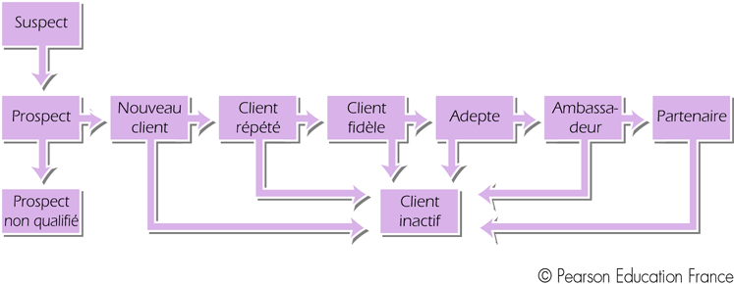
Le processus de développement d’un client
Notes:
14

Slide 15
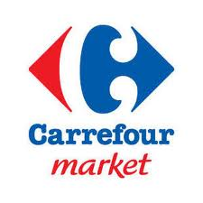

Le marketing des bases de données
Les bases de données marketing
Ensemble structuré d’informations accessibles et opérationnelles sur la clientèle et les prospects, utilisées à des fins commerciales.
Le marketing de base de données consiste à construire, consolider et utiliser des bases de données à des fins de prospection, de transaction, et de construction de la relation client.
Notes:
15

Slide 16

Le datamining
Le datamining consiste à extraire des bases de données l’information utile sur les individus, les tendances et les segments. Il repose sur des techniques statistiques et mathématiques sophistiquées, comme les réseaux neuronaux ou la modélisation.
La prospection
Le ciblage d’une opération marketing
L’entretien de la fidélité
La réactivation du contact
Le rappel des clients inertes
Notes:
La prospection. De nombreuses entreprises développent leur base de données à partir d’un message publicitaire ou Internet invitant au contact. Toute réponse est intégrée à la base qui, ultérieurement, sert à sélectionner les meilleurs profils qui seront contactés par courrier, téléphone ou e-mail. Les bases de données achetées à l’extérieur constituent également un moyen privilégié d’établir un contact direct avec des prospects.
Le ciblage d’une opération marketing. L’entreprise définit d’abord les caractéristiques idéales de sa cible pour cette opération. Ensuite, elle recherche dans sa base de données les clients qui se rapprochent le plus de ce profil.
L’entretien de la fidélité. Une entreprise peut entretenir la fidélité de ses clients en leur envoyant des cadeaux appropriés, des offres spéciales, des coupons de réduction ou des brochures s’inscrivant dans leur sphère d’intérêt.
La réactivation du contact. Certaines entreprises ont mis en place des programmes d’envoi automatique qui, à l’occasion d’événements publics (fêtes, vacances, rentrée) ou privés (anniversaires), éditent des messages personnalisés, destinés à raviver l’intérêt du consommateur pour les produits de l’entreprise.
Le rappel des clients inertes. En reprenant contact avec des clients qui ont cessé toute relation avec l’entreprise, on peut parfois identifier des erreurs de communication ou d’approche du client et, ainsi, éviter de les répéter. On tente également de reconquérir les clients séduits entre-temps par la concurrence.
16

Slide 17


Les limites du marketing fondé sur les bases de données et du marketing relationnel
Le coût et la complexité des outils informatiques
La difficulté d’impliquer tout le personnel dans une démarche relationnelle
La réticence possible des clients
La focalisation des entreprises sur la rentabilité à court terme
La difficulté de maintenir une différenciation concurrentielle (imitation de la concurrence)
Notes:
17

